Slide 1
Аттракцион «АэроЛифт»
Селеня Кирилл Анатольевич Щугарев Сергей Николаевич

Slide 2
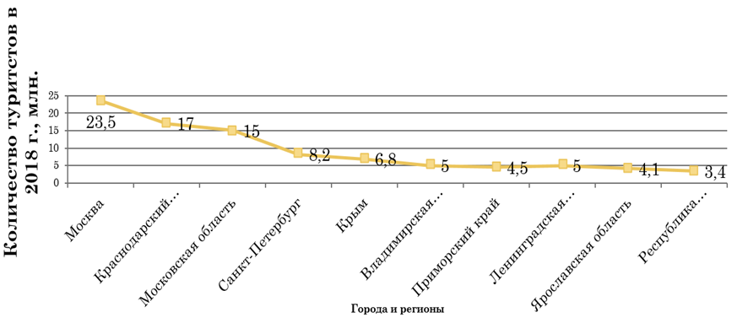
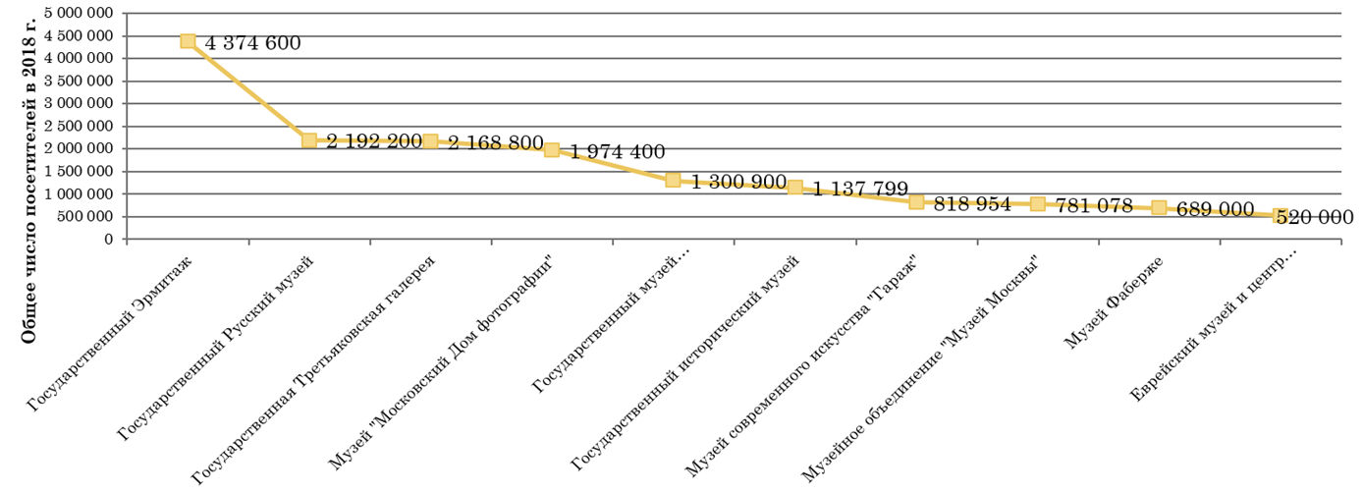
АКТУАЛЬНОСТЬ ПРОЕКТА
Развитие туристической отрасли в настоящее время является одним из государственных приоритетов. Прогнозируется развитие въездного и внутреннего туризма, а соответственно увеличение потока гостей, прибывающих в страну для получения новых впечатлений.
Наиболее привлекательными городами для реализации проекта являются: Санкт-Петербург, Москва, Казань и города Крыма, в связи с высокой посещаемостью и низкой конкуренцией.
2

Slide 3
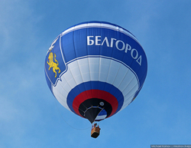
Описание проекта
Благодаря аттракциону «Аэролифт» тысячи людей смогут взглянуть на мир с высоты птичьего полета. «Аэролифт» является безопасным аттракционом, доступным по цене каждому. Он обладает уникальными рекламными возможностями и большой инвестиционной привлекательностью.
Массовый клиент
Привлекательная цена для клиента
Экономичность
Проект носит комбинированный характер и может выполнять коммерческо-развлекательную, а также историческо-пропагандисткую функцию, позволяет повысить туристическую привлекательность региона оригинальностью исполнения идеи при доступности для туристических групп и широких слоев населения.
4

Slide 4
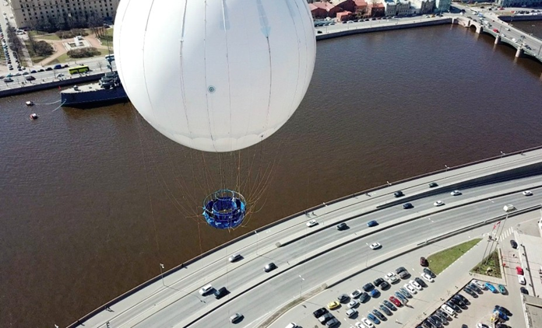
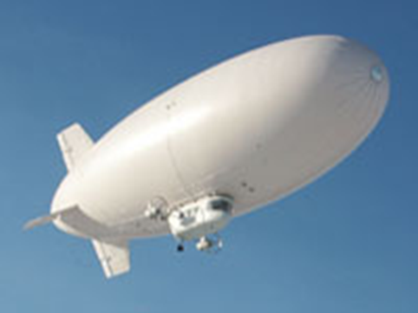
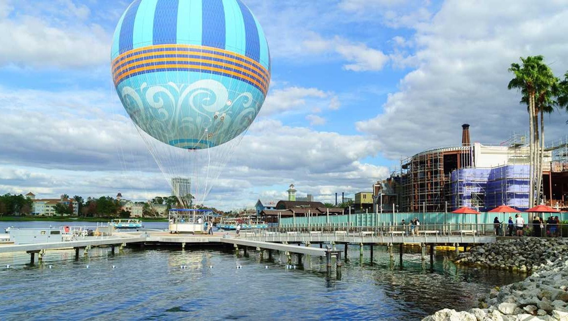
Описание проекта
Цель проекта:
Увеличение туристического потока, позиционирование Нижегородской области как тур.столицы ПФО, привлечение внимания населения к альтернативным досуговым объектам
Воздушный корабль предназначен для того, чтобы помочь вам достичь уникального чувства свободы, опыта, самоощущения и поднятия духа к высочайшему уровню. Как мал аэростат в бесконечном, громадном небе и как близок он к Богу.
профессор Чарлз Чезар
Подъемы на воздушном шаре – это необычное развлечение, которое дарит людям яркие эмоции и незабываемые впечатления на всю жизнь. По этим причинам подъемы на аэростате считаются хорошим источником заработка. Главное их преимущество – высокая востребованность при низком уровне конкуренции.

Slide 5
ДОСТОИНСТВА
-уникальность и низкая конкуренция -доступно для людей любого возраста -наличие аккредитации, конструкторской и разрешительной документации
-персонал, имеющий опыт работы и эксплуатации, в т.ч. пилот с лицензией
НЕДОСТАТКИ
-ограничение по количеству полетов -зависимость от погодных условий -управлять аэростатом имеет право лишь пилот со свидетельством гос. образца
-высокая зависимость от тур сезона
ВОЗМОЖНОСТИ
-использование рекламы непосредственно на воздушном шаре -выход на международные рынки -расширение, привлечение новых квалифицированных кадров, диверсификация бизнеса -заключение партнерских соглашений с авиаперевозчиками, выход на федеральный уровень
УГРОЗЫ
-бизнес с риском угрозы жизни -трудности с получением разрешения воздушного пространства
- появление конкурентов
-при необходимости диверсификации длительные временные затраты на разработку новых ИД и ТТЗ
SWOT-АНАЛИЗ
9

Slide 6
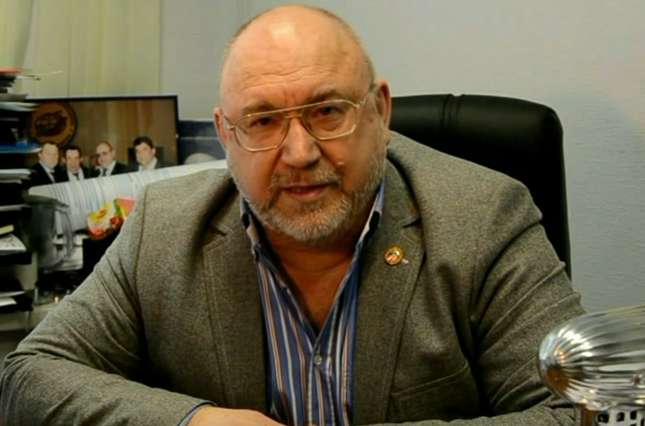
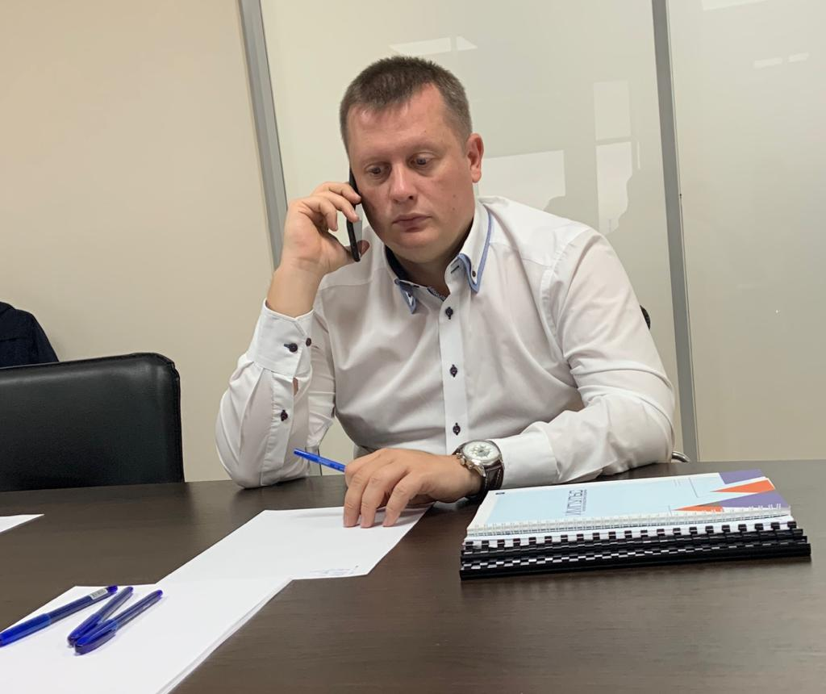
Команда
Руководство проектом осуществляет Щугарев С.Н.
Известный российский воздухоплаватель. Член первого Бюро Федерации воздухоплавания России Академик Российской академии космонавтики, Почетный авиастроитель России. Руководитель более 70% всех крупных воздухоплавательных проектов в стране, кандидат технических наук.
Руководитель проекта
Старший авиационный инженер
Куратором проекта является Селеня К.А.
Более 10 лет участвует в подготовке и исполнении научно-технических проектов нацеленных на повышение инновационной активности в аэро-космической отрасли, привлечение в отрасль инвестиций, развитие инфраструктуры, обеспечение отрасли высокотехнологичными перспективными технологиями в России и зарубежом.
Начальник связи
Инженер электрик
Старший авиационный техник
Пилот
11

Slide 7
ОПЫТ КОМАНДЫ УЧАСТНИКА
Щугарев С.Н. | Руководил национальными аэропроектами (850 лет Москвы, 1000 лет Казани, 750 лет Кенигсберга, 300 лет Санкт-Петербурга, руководитель команды - первого (из россиян) чемпиона Франции по аэростатам. Руководитель Международных Фестивалей аэростатов «Небо Багдада» (Ирак), «Небо Аммана» (Иордания), «Кодак Интернешнл Баллон Фиеста» (США 1000 аэростатов, золотая медаль). Руководитель команды аэростатов России в «Марше Мира» (Англия-Франция-Германия-Польша-Россия). Основатель Фестиваля «Небо Святого Сергия» (Троице-Сергиева Лавра, по личному благославлению Патриарха) | Функции в проекте Руководитель проекта
Смирнов В.М. | Руководитель в течение более 15 лет дирижабледромом "КИРЖАЧ", вводил в действие многие аэростатные комплексы нашей страны. | Ответственный исполнитель
Недоруба А.П. | Эксклюзивный специалист по системам электро обеспечения, работы электрооборудования. Работает по аэростатной технике - более 20 лет. | Старший авиацион. инженер
Левицкий А.Н. | Специалист по электронным системам аэростатной техники. Опыт работ - более10 лет. | Начальник связи
Русаков С.И. | Специалист по проведению испытаний. Опыт работ - более 8 лет. | Инженер-энергетик
Ахмеджанов Н.М. | Эксплуатация аэростатной техники. Опыт работ - более12 лет. | Старший авиационный техник.
Селеня К.А. | Более 10 лет участвует в подготовке и исполнении научно-технических проектов нацеленных на повышение инновационной активности в аэро-космической отрасли. | Куратор проекта «Аэролифт»
18

Slide 8
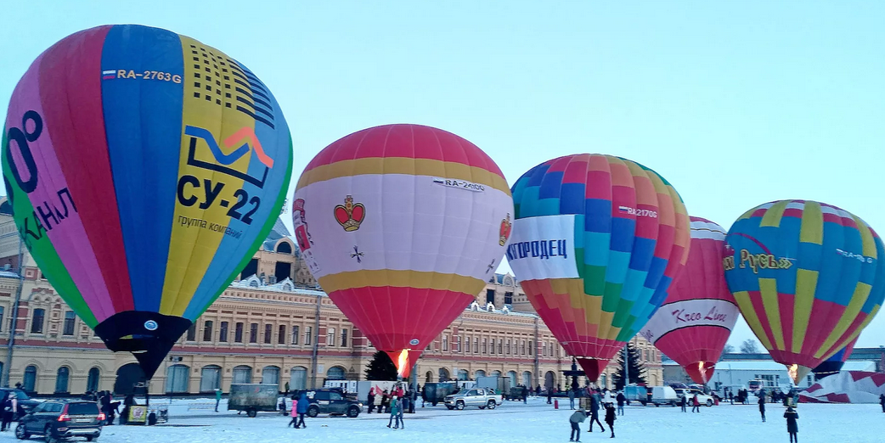
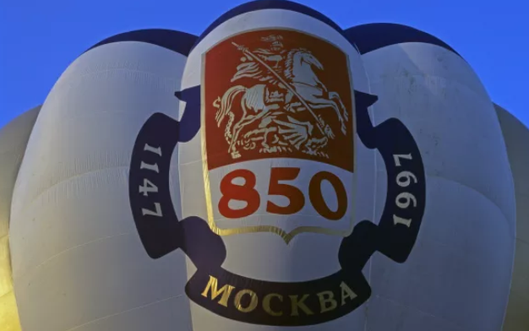
Научно-технический задел
Командой реализованы крупные проекты в стране –
850-летие Москвы,
300-лет Санкт-Петербурга,
750-лет Кенигсберга,
1000-летие Казани.
Воздухоплавательные мероприятия в Нижнем Новгороде по инициативе Администрации Президента на 2000-летие. Международный опыт (руководство) проведения таких мероприятий – Багдад (Ирак), Амман (Иордания), Альбукурка (США), Мулин де Барет (Франция), а также руководство аэростатами на Марше Мира (Англия-Франция-Германия-Польша-Москва).

Slide 9
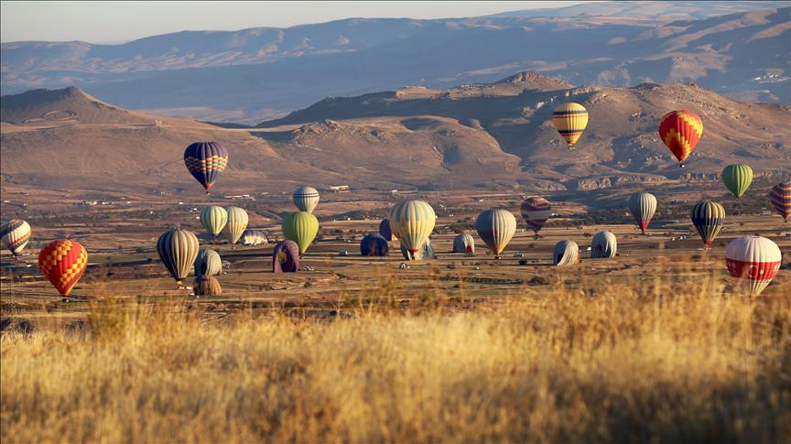
Анализ потребителей
Конкуренты
Проект по изготовлению и реализации аттракциона «Аэролифт» в России является уникальной производственной, финансовой и организационной, свободной и сверхперспективной нишей.
По гендерному признаку
Наименование | Цена (срок изготовления) | Страна | Количество человек
Listrand Baloons | $ 980 000 - $ 1 150 000 (10-14 месяцев) | Великобритания | На 12-24 чел.
Aerophile | $ 1 150 000 (9 месяцев) | Франция | На 30 чел.
Worldwide Aeros Corporation | $ 1 350 000 (9 месяцев) | США | На 15-20 чел.
По уровню дохода
Аналогичные аттракционы с успехом эксплуатируются в Англии, Франции, США, Бразилии, Швеции и других странах, неизменно пользуясь большой популярностью.
По возрастной категории
Основным потребителем аттракциона «АэроЛифт» являются мужчины и женщины в возрасте от 18 до 50 лет со средним уровнем достатка, а также профессиональные фотографы и операторы.

Slide 10
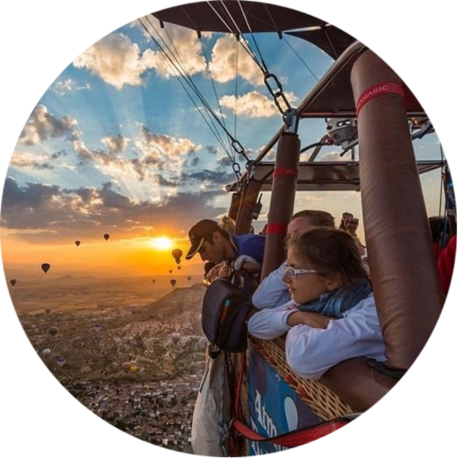
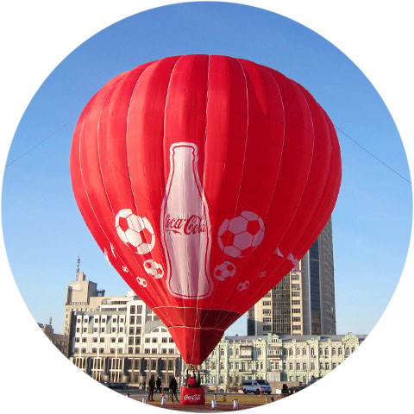
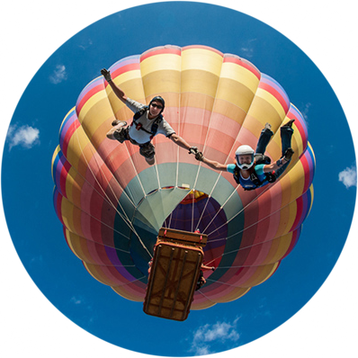
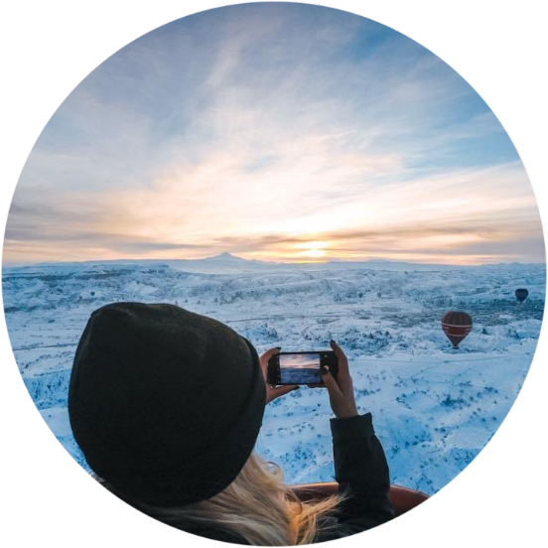
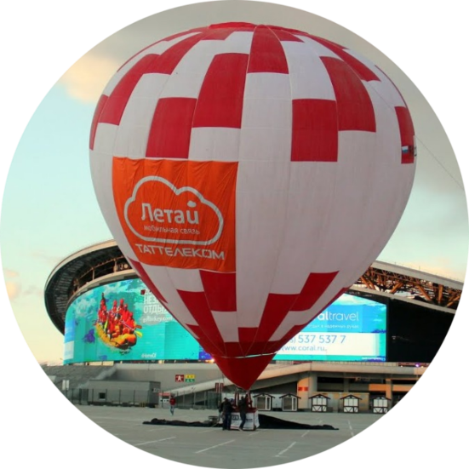
АНАЛИЗ РЫНКА
Объем мирового рынка предоставления услуг, млн. дол.
Доля стран на рынке предоставления услуг
Прыжки с парашютом
Спортивные мероприятия
Туризм
Реклама
Фото
Области коммерческого применения

Slide 11
КАЛЕНДАРНЫЙ ПЛАН ПРОЕКТА
№ | Этап | Сроки | Результаты
1 | Утверждение проекта | 07.2019 - 09.2019 | Включение в программу «800»
2 | Выбор локации для реализации проекта | 09.2019 – 03.2020 | Утверждение локации для размещения проекта
3 | Разработка ТЗ и проектной документации | 11.2019 – 05.2020 | ТЗ и проектная документация
4 | Производство шара | 02.2020 – 09.2020 | Аэролифт в комплекте
5 | Обучение специалистов и операторов | 07.2020 – 10.2020 | Сдача экзаменов и выдача документов
6 | Запуск аттракциона | 09.2020 – 11.2020 | Монтаж и испытания Аэролифта
7 | Медийная кампания | 04.2020 – 09.2020 | Определены сроки проведения рекламной кампании, используемые каналы и рекомендуемые форматы размещения рекламы
№ | Наименование расходов | Стоимость | Количество | Сумма (руб.) | Комментарий
Итого
Подробно распишите все статьи расходов.
Укажите наличие со-финансирования проекта (собственный вклад) и дополнительных ресурсов, привлекаемых для реализации проекта.
15

Slide 12
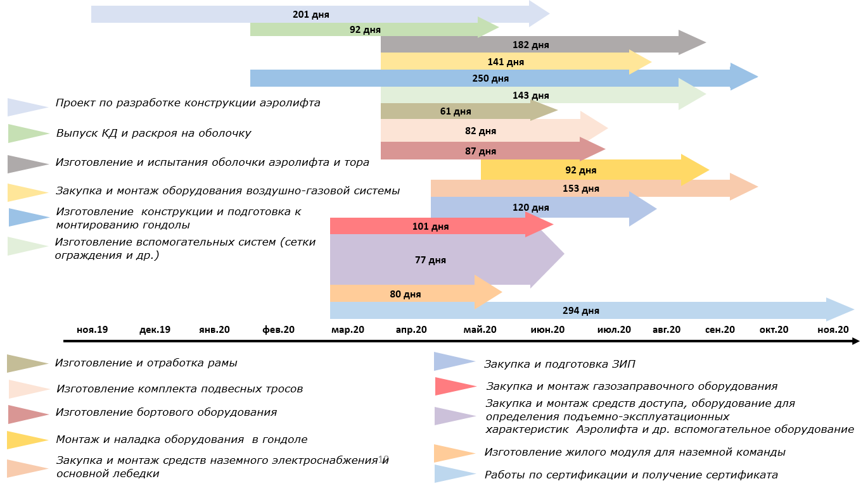
Календарное планирование
Технологический цикл изготовления и запуска в эксплуатацию аттракциона «АэроЛифт» представлен различными стадиями от разработки технического проекта и рабочей конструкторской документации до получения сертификата и необходимых документов разрешающих полетную деятельность. Полный цикл изготовления «АэроЛифта» с разработкой конструкторской документации составляет 12 месяцев.

Slide 13
СМЕТА ПРОЕКТА
Ориентировочный проект Бюджета
Наименование работ, услуг | Количество | Стоимость за ед., (руб.) | Итого, (руб.)
Материальные затраты для изготовление конструкций Аэролифта |  |  | 32 325 000,00
Оболочка с системой поддержания и контроля давления, катенарными поясами, элементами такелажа и механизации | 1 | 11 166 666,67 | 11 166 666,67
Гондола с приборным оснащением, ограждениями безопасности работы на высоте. | 1 | 11 733 333,33 | 11 733 333,33
Троса и система блоков привязного такелажа | 1 | 1 500 000,00 | 1 500 000,00
Швартовочная система, включая лебедки механизации | 1 | 1 916 666,67 | 1 916 666,67
Главная лебедка с системой выравнивания усилий | 1 | 4 666 666,67 | 4 666 666,67
Причальная (бивачная) наземная торообразная оболочка | 1 | 916 666,67 | 916 666,67
Дом для штаба с застройкой | 1 | 133 333,33 | 133 333,33
Ремкомплект (ЗИП) | 1 | 291 666,67 | 291 666,67
Затраты на оплату собственных расходов |  |  | 36 952 673,77
Основная заработная плата основного производственного персонала и производственных рабочих | - | - | 21 303 000,00
Дополнительная заработная плата (8,65%) |  |  | 1 842 709,50
Страховые взносы предусмотрены из расчета 30,2 |  |  | 6 990 004,27
Общехозяйственные расходы |  |  | 6 816 960,00
Рентабельность работ (с учетом национального значения 800-летия – не устанавливается) |  |  | -
Цена работ, без учета НДС |  |  | 69 277 673,77
Цена работ, с учетом НДС = 13 855 534,80 руб. |  |  | 83 133 209

Slide 14
СМЕТА ПРОЕКТА
В качестве модели монетизации используем B2C модель, при которой осуществляются прямые продажи билетов на аттракцион, при этом исключаются все промежуточные звенья в виде дилеров, представителей, агентов и прочих, что исключает удорожание товара или услуги.
В таблице представлены основные операционные затраты
 | кол-во | оклад / мес | итого
Оператор | 1,00 | 40 000,00 | 40 000,00
Пилот | 2,00 | 100 000,00 | 200 000,00
Кассир | 2,00 | 30 000,00 | 60 000,00
Ассистенты | 3,00 | 20 000,00 | 60 000,00
Поддерживающий ремонт (лебедки, троса и тп) | 1,00 | 150 000,00 | 150 000,00
Электричество | 1,00 | 50 000,00 | 50 000,00
итого: |  |  | 560 000,00

Slide 15
СМЕТА ПРОЕКТА
 | ПРЕМИУМ
 | Стоимость руб | Кол-во гостей | в час | в день | в месяц | 6 месяцев / сезон | OPEX / СЕЗОН ( примерный ) СУВЕНИРКА » СТОИМОСТЬ ПРОИЗВОДСТВА | ИТОГО (ВЫРУЧКА – OPEX) | 6 лет ( СРОК ЭКСПЛУАТАЦИИ ) | СТОИМОСТЬ АТТРАКЦИОНА | ДОХОД ЗА ПЕРИОД ЭКСПЛУАТАЦИИ | ДОХОД В СЕЗОН
ПОЛЕТ | 1200 | 44 | 52 800,00 | 528 000,00 | 15 840 000,00 | 95 040 000,00 | 3 360 000,00 | 91 680 000,00 | 550 080 000,00 | 47 000 000,00 | 503 080 000,00 | 83 846 666,67
СУВЕНИРКА | 200 | 30 | 6 000,00 | 60 000,00 | 1 800 000,00 | 7 200 000,00 | 20,0% | 5 760 000,00 | 34 560 000,00 |  | 34 560 000,00 | 5 760 000,00
 |  |  |  |  |  |  |  |  |  | ИТОГО: | 537 640 000,00 | 89 606 666,67
 | ОПТИМУМ
 | Стоимость руб | Кол-во гостей | в час | в день | в месяц | 4 месяцев / сезон | OPEX / СЕЗОН ( примерный ) СУВЕНИРКА » СТОИМОСТЬ ПРОИЗВОДСТВА | ИТОГО (ВЫРУЧКА – OPEX) | 6 лет ( СРОК ЭКСПЛУАТАЦИИ ) | СТОИМОСТЬ АТТРАКЦИОНА | ДОХОД ЗА ПЕРИОД ЭКСПЛУАТАЦИИ | ДОХОД В СЕЗОН
ПОЛЕТ | 1000 | 44 | 44 000,00 | 440 000,00 | 13 200 000,00 | 52 800 000,00 | 2 240 000,00 | 50 560 000,00 | 303 360 000,00 | 47 000 000,00 | 256 360 000,00 | 42 726 666,67
СУВЕНИРКА | 150 | 30 | 4 500,00 | 45 000,00 | 1 350 000,00 | 5 400 000,00 | 20,0% | 4 320 000,00 | 25 920 000,00 |  | 25 920 000,00 | 4 320 000,00
 |  |  |  |  |  |  |  |  |  | ИТОГО: | 282 280 000,00 | 47 046 666,67
 | МИНИМУМ
 | Стоимость руб | Кол-во гостей | в час | в день | в месяц | 4 месяцев / сезон | OPEX / СЕЗОН ( примерный ) СУВЕНИРКА » СТОИМОСТЬ ПРОИЗВОДСТВА | ИТОГО (ВЫРУЧКА – OPEX) | 6 лет ( СРОК ЭКСПЛУАТАЦИИ ) | СТОИМОСТЬ АТТРАКЦИОНА | ДОХОД ЗА ПЕРИОД ЭКСПЛУАТАЦИИ | ДОХОД В СЕЗОН
ПОЛЕТ | 800 | 44 | 35 200,00 | 352 000,00 | 10 560 000,00 | 42 240 000,00 | 1 680 000,00 | 40 560 000,00 | 243 360 000,00 | 47 000 000,00 | 196 360 000,00 | 32 726 666,67
СУВЕНИРКА | 100 | 30 | 3 000,00 | 30 000,00 | 900 000,00 | 3 600 000,00 | 20,0% | 2 880 000,00 | 17 280 000,00 |  | 17 280 000,00 | 2 880 000,00
 |  |  |  |  |  |  |  |  |  | ИТОГО: | 213 640 000,00 | 35 606 666,67

Slide 16
ЭТАПНОСТЬ ОПЛАТЫ
№ | Этап | Сроки | Сумма, рубли
1 | Утверждение проекта . | 07.2019 -09.2019 | Не требует финансирования
2 | Согласование места и времени установки Аэролифта. | 09.2019 – 03.2020 | Не требует финансирования
2 | Производство Аэролифта. Обучение специалистов и операторов | 11.2019 – 10.2020 | 55470709,50 (без хоз.расходов, страховых и НДС)
3 | Запуск проекта в эксплуатацию | 09.2020-11.2020 | 6 816 960,00
4. | Страховые оплаты и НДС | 09.2020-11.2020 | 6 990 004,27 13 855 534,80
17

Slide 17
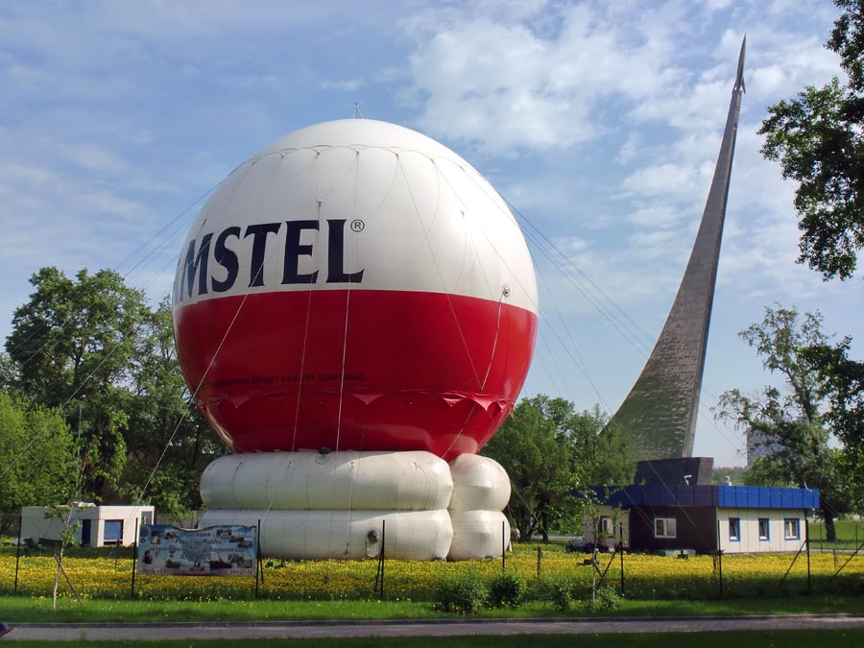
Альтернативный доход и продвижение
В качестве альтернативного источника дохода возможно нанесение изображений на оболочку «Аэролифта», аренда рекламной поверхности консервативно принимается (без налогов) 1 890,00 тыс. рублей ежемесячно.
Также учтены доходы от реализации сувенирной продукции -около 4 435,2 тыс.руб. за сезон.
создание сайта
продвижение в популярных соцсетях
распространение
флаеров и (русский, английский, китайский)
распространение сувенирной продукции в местах скопления рассматриваемого
сегмента потребителей.
-
СОЦИАЛЬНЫЕ СЕТИ
МАКЕТ
ТV
РЕКЛАМА
ЛИЧНЫЙ
САЙТ
ФЛАЕРЫ
СУВЕНИРНАЯ
ПРОДУКЦИЯ
20

